Slide 1


Aplikasi Sistem Keamanan Sepeda Motor Berbasis Android

Slide 2
DRIVE MORE SAFELY
Karena seseorang disana menanti kepulangan Anda

Slide 3
Demografi
di Indonesia Sepeda motor baru Terjual 8 Juta Unit /tahun , sepeda motor tersebut perlu keamanan dari bahaya Begal
Indonesia

Slide 4
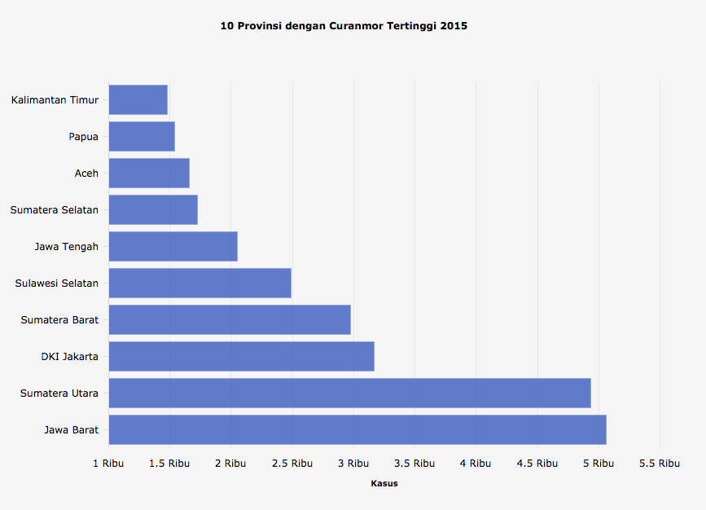
27,800
Kejahatan pencurian
Sepeda motor
Tahun 2015

Slide 5
Fitur SooperKey
Motor Remote
Alarm berbasis Sensor Getar
Features
Search Motor Mode

Slide 6
Motor Remote
Menghidupkan dan mematikan sepeda motor menggunakan aplikasi berbasis Android melalui koneksi bluetooth.

Slide 7
Alarm berbasis sensor getar
Sensitivitas sensor getar pada alat ini dapat diatur.

Slide 8
Search Mode Motorcycle
Fitur ini untuk mengetahui keberadaan sepeda motor. Berguna jika kita lupa posisi parkir, mall, kantor, dan sebagainya. Jarak terjauh adalah 10 meter.

Slide 9
Benefit
Security
Komunikasi data terenkripsi
Smart Alarm Configuration
Sensitivitas sensor getar pada alat ini dapat diatur.
Distance
Jangkauan dibuat tidak terlalu jauh (10 meter)

Slide 10
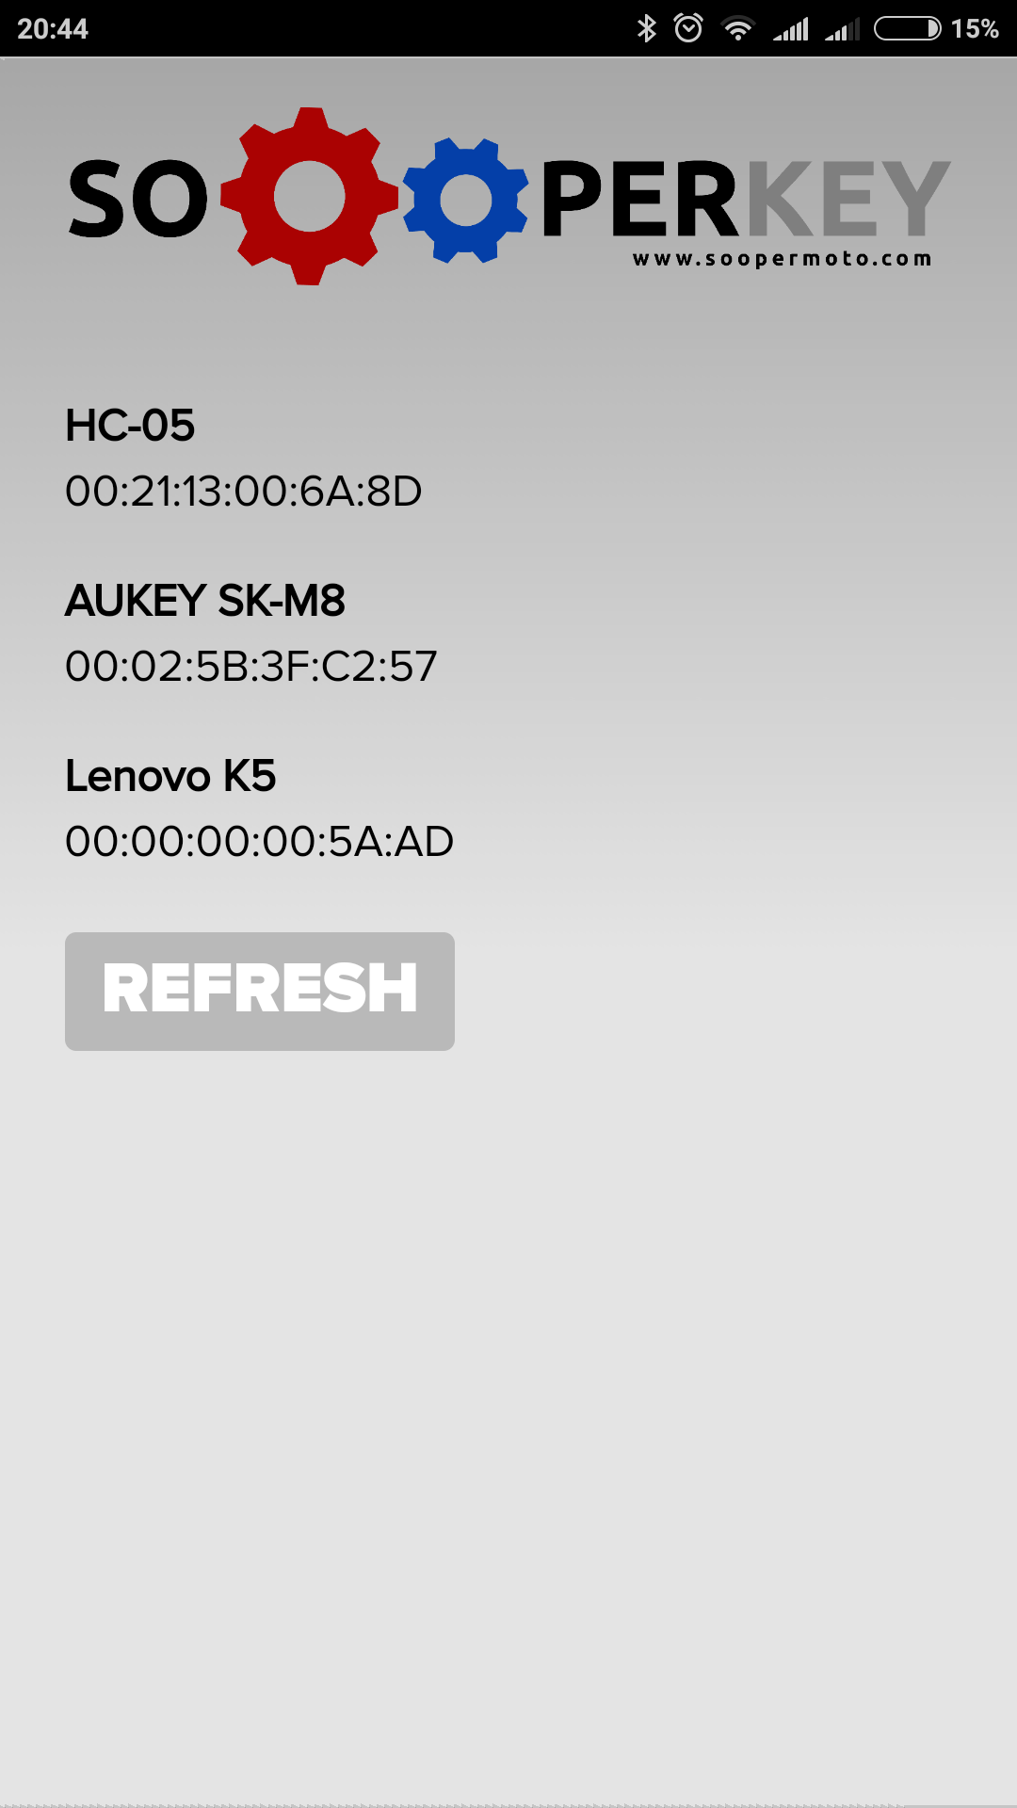
How it Works?
Place your screenshot here
Menampilkan List Hardware Bluetooth yang tersedia

Slide 11
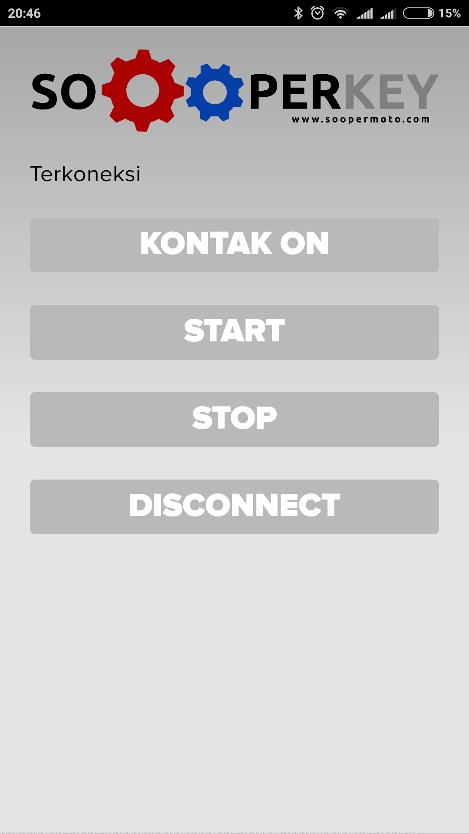
How it Works?
Place your screenshot here
Status Aplikasi sudah terkoneksi dengan Hardware SooperKey

Slide 12
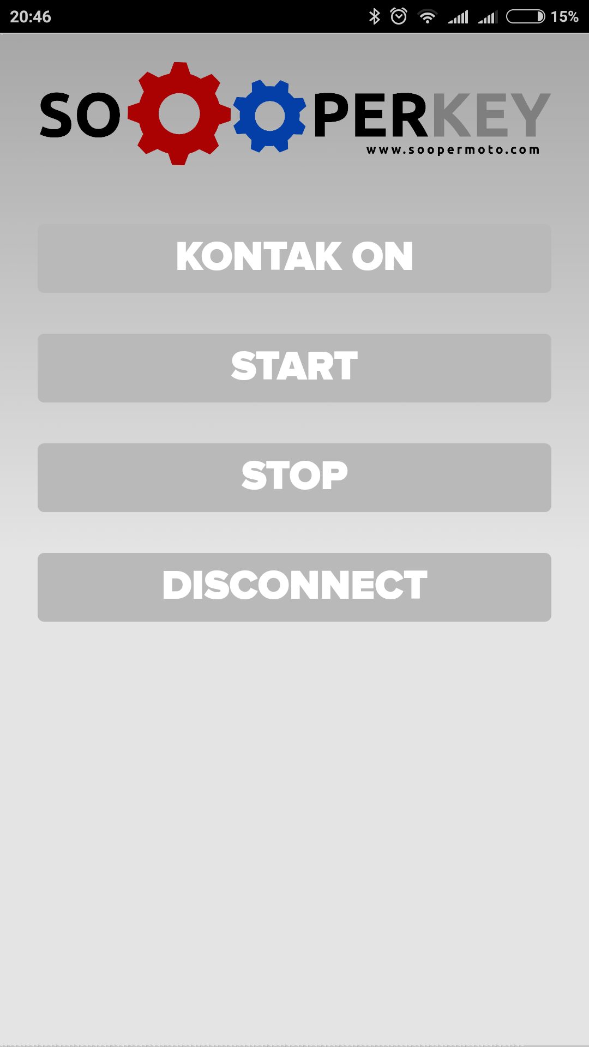
How it Works?
Place your screenshot here
Aplikasi siap digunakan

Slide 13
THANKS

